Slide 1
স্বাগতম

Slide 2
মোঃ মহসিন আলী
সিনিয়র শিক্ষক (আইসিটি)
ভাদেশ্বর নাছির উদ্দিন উচ্চ বিদ্যালয় ও কলেজ
ডাকঃ পূর্ব ভাদেশ্বর, উপজেলাঃ গোলাপগঞ্জ, সিলেট।
শ্রেণিঃ নবম/দশম
বিষয়ঃ বাংলাদেশের ইতিহাস ও বিশ্বসভ্যতা
অধ্যায়ঃ দ্বিতীয়
বিশ্বসভ্যতা

Slide 3
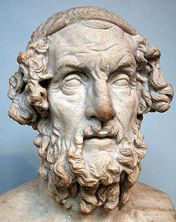
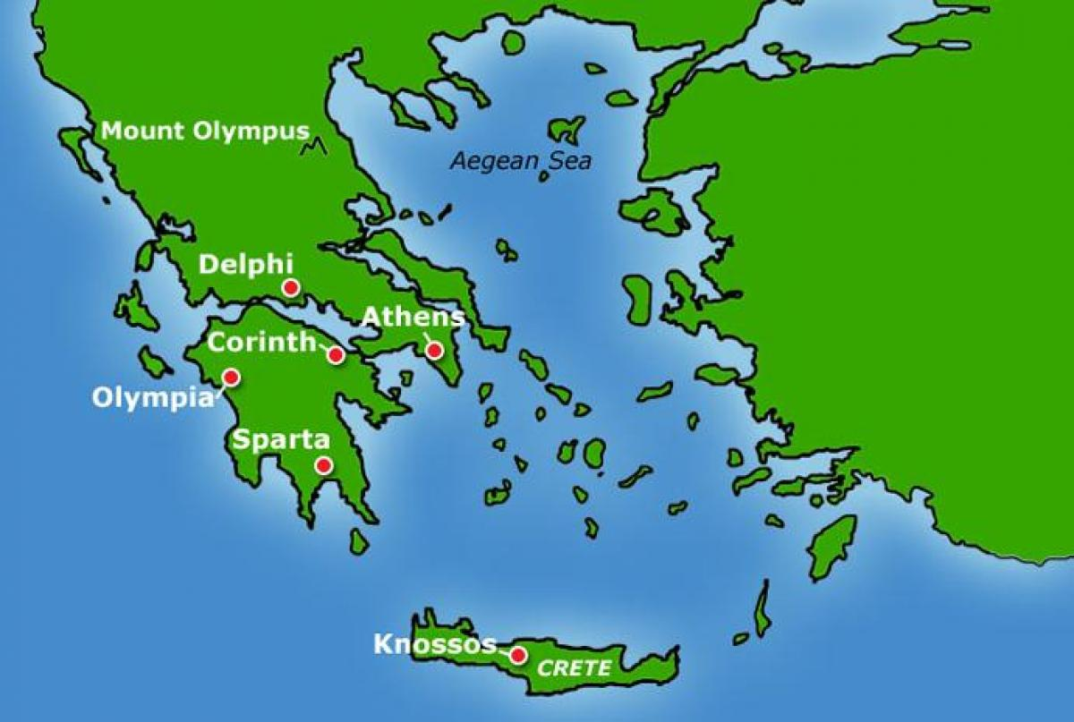
ছবির ব্যক্তিটি কে এবং তিনি প্রাচীন কোন সভ্যতার অধিবাসী ছিলেন ?
মহাকবি হোমার, তিনি গ্রিক সভ্যতার অধিবাসী ছিলেন।
বিশ্বসভ্যতায় গ্রিকদের কোন কোন ক্ষেত্রে অবদান আছে ?

Slide 4
পাঠ ঘোষণা
গ্রিক সভ্যতার অবদান’

Slide 5
শিখনফল
এই পাঠ শেষে শিক্ষার্থীীরা -----------
১। গ্রিক সভ্যতার ভৌগলিক অবস্থান ও সময়কাল বলতে পারবে,
৩। গ্রিক সভ্যতার অবদান বর্ণনা করতে পারবে।

Slide 6
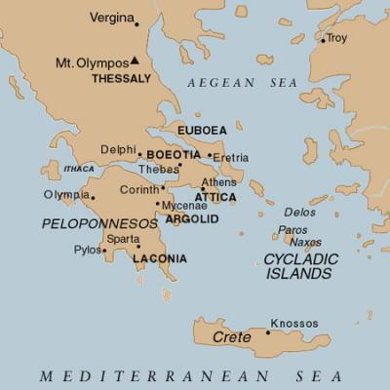
মানচিত্রে গ্রিক সভ্যতার অবস্থান

Slide 7
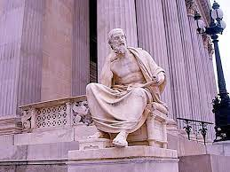
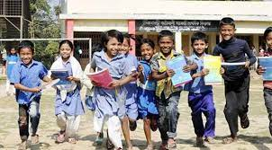
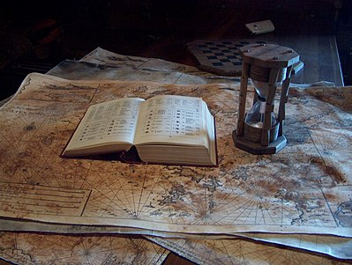
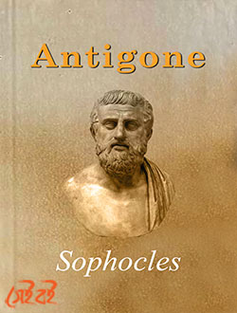
গ্রিক সভ্যতার অবদান-শিক্ষায়
সাহিত্য ক্ষেত্রে
শিক্ষা ক্ষেত্রে

Slide 8
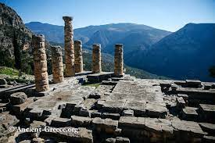
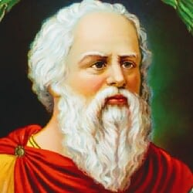
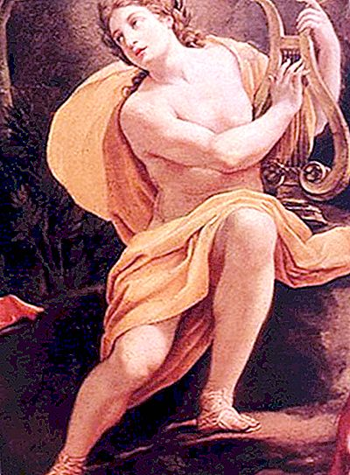
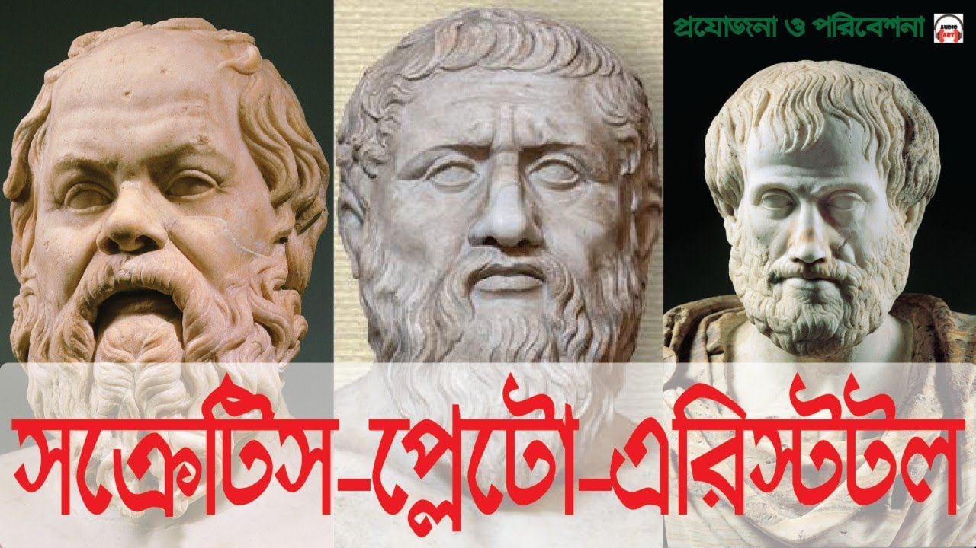
ধর্ম
দর্শন
ডেলফির মন্দির
দেবতা এ্যাপোলো

Slide 9
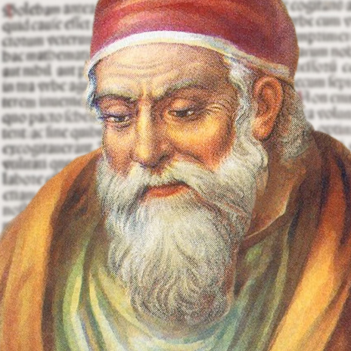
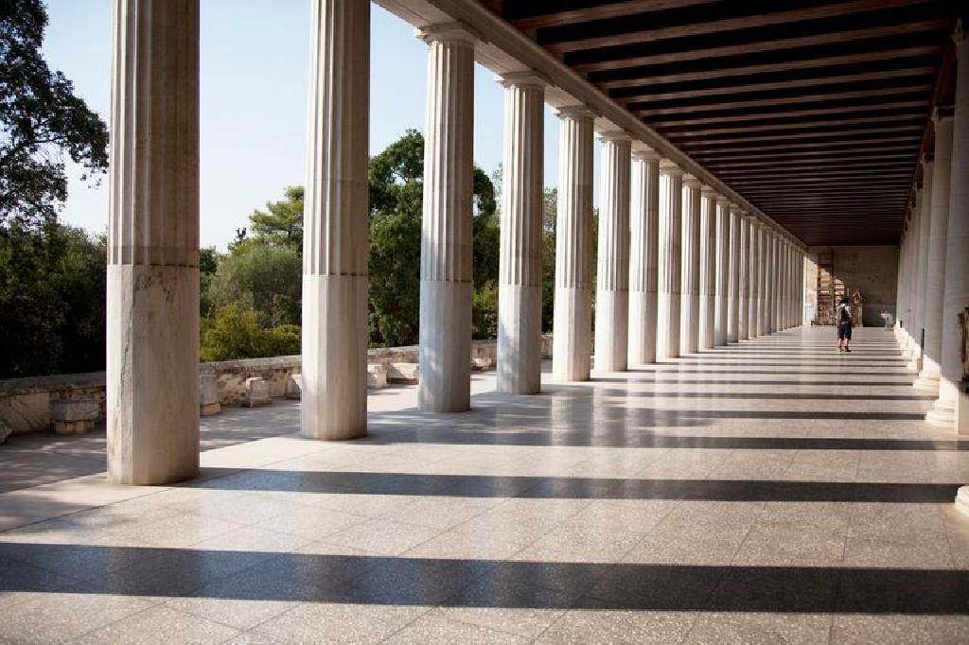
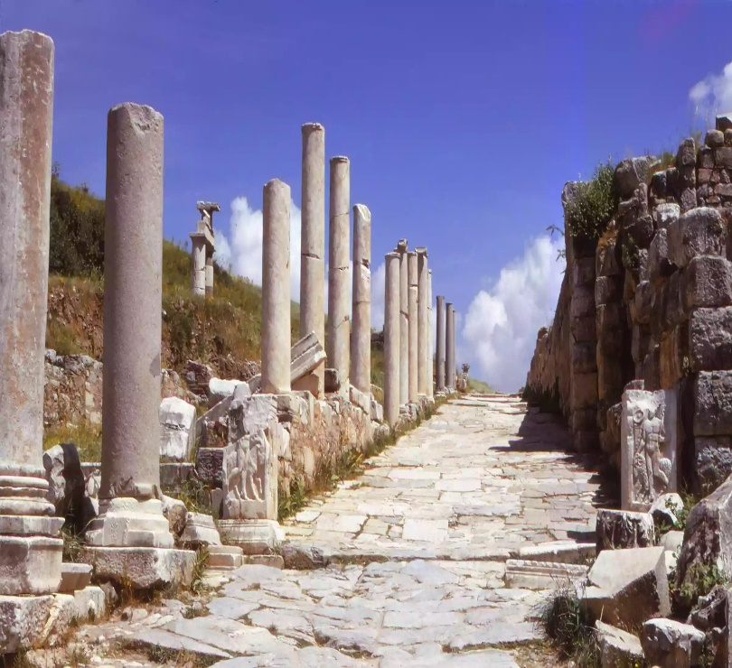
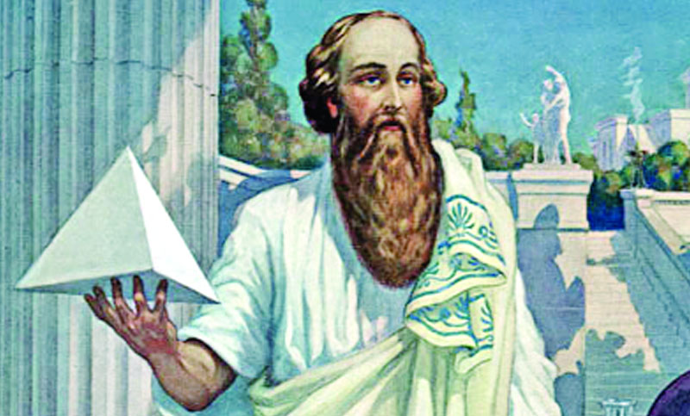
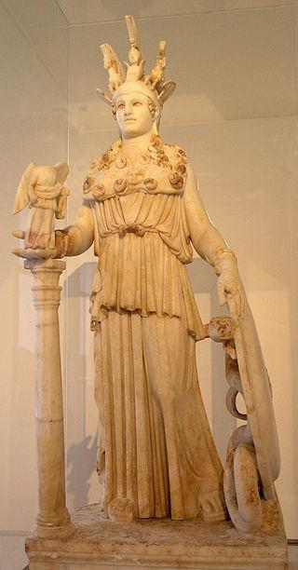
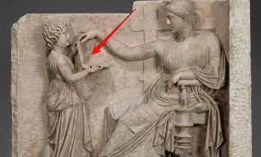
বিজ্ঞান
স্থাপত্য ও ভাস্কর্য
ইউক্লিড
পিথাগোরাস

Slide 10
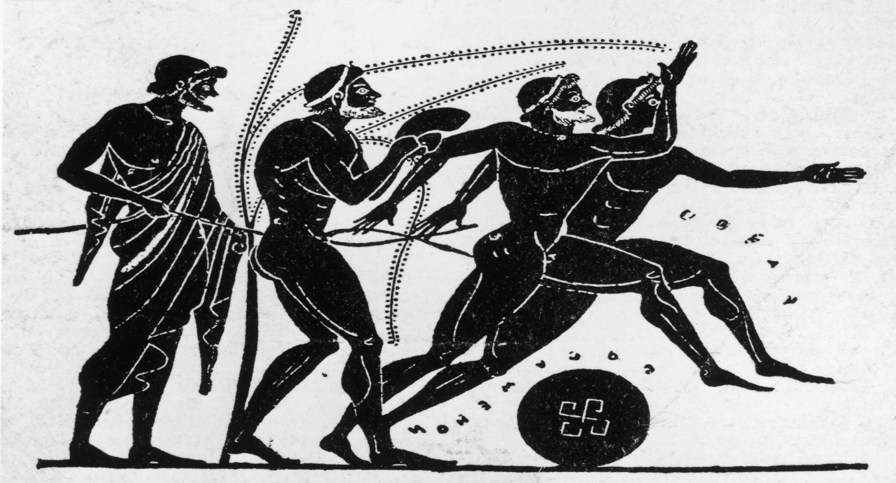
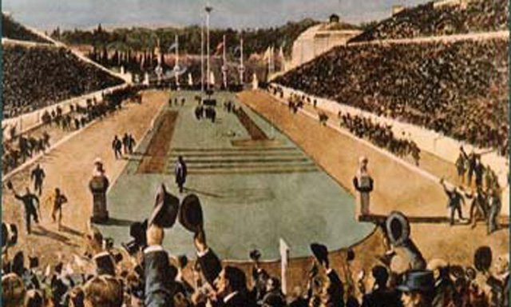
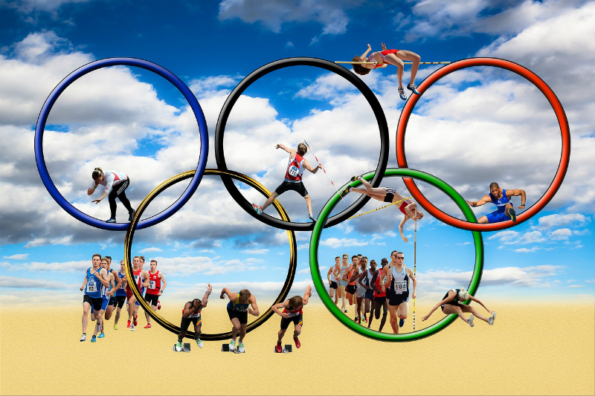
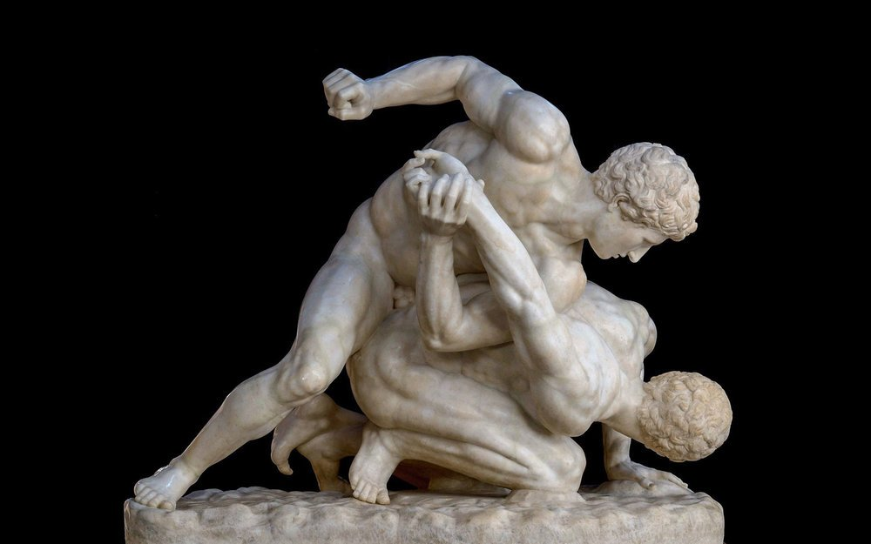
অলিম্পিক খেলা

Slide 11
জোড়ায় কাজ
সাহিত্য,দর্শন ও বিজ্ঞানে যাদের অবদান আছে তাদের নামের তালিকা প্রস্তুত কর।

Slide 12
মূল্যায়ন
১। ‘ইলিয়ড’ ও ‘ওডিসি’ মহাকাব্য দুটির রচয়িতা কে ?
২। ট্রয় নগরী কোথায় ?
৩। গ্রিকদের শিক্ষার মূল উদ্দেশ্য কি ছিল ?
৪। বিয়োগান্তক নাটকের জনক কে ?
৫। দুইজন গ্রিক দার্শনিকের নাম বল।

Slide 13
বাড়ির কাজ ‍
খেলাকে ঘিরে গ্রিক নগররাষ্ট্রগুলোর মধ্যে শত্রুতার বদলে সৌহার্দ্যপূর্ণ মনোভাব গড়ে ওঠ-ব্যাখ্যা কর।

Slide 14
ধন্যবাদ ‍

